Slide 1

CHÀO MỪNG CÁC THẦY CÔ VÀ CÁC EM ĐẾN VỚI TIẾT HỌC HÔM NAY!

Slide 2
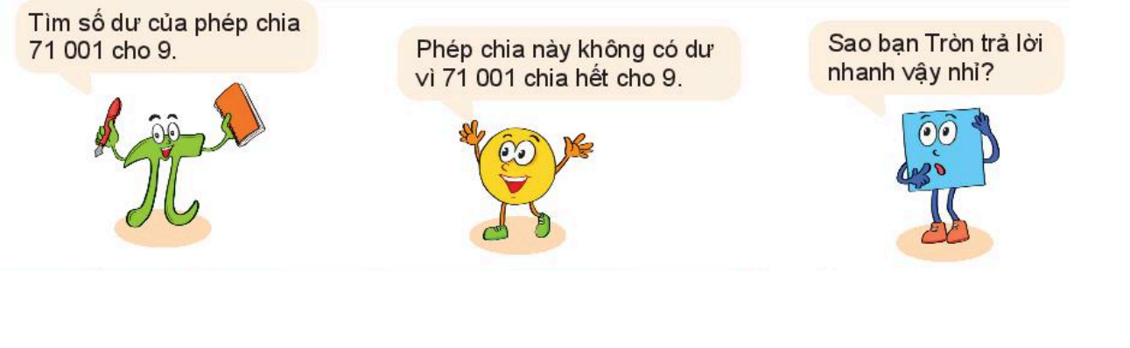
KHỞI ĐỘNG
Bạn Pi đố bạn Tròn
Bạn Tròn không cần nghĩ nhiều trả lời ngay
Bạn Vuông Ngạc nhiên!
Sao Tròn giỏi thế?
Để giải đáp cho thắc mắc của bạn Vuông
qua bài học này ta sẽ hiểu!

Slide 3
Tiết 15;16
DẤU HIỆU CHIA HẾT
BÀI 9
GV: NGUYỄN THANH SƠN

Slide 4
NỘI DUNG KIẾN THỨC
01
02
DẤU HIỆU CHIA HẾT CHO 2, CHO 5
DẤU HIỆU CHIA HẾT CHO 9, CHO 3

Slide 5
01
DẤU HIỆU CHIA HẾT CHO 2, CHO 5

Slide 6


Dấu hiệu chia hết cho 2, cho 5
Vận dụng quan hệ chia hết, em hãy phân loại các số: 10; 42; 36; 55; 78; 94; 99; 120; 1077; 1993; 2005; 2021 vào bảng sau ?
Chia hết cho 2 | Chia hết cho 5 | Chia hết cho 2 và 5 | Không chia hết cho 2 và 5
THẢO LUẬN NHÓM
(5 phút)
- Hình thức: Theo nhóm + viết bảng nhóm
- Thời gian: 5 phút

Slide 7
Kết quả:
120;
1993;
55;
78;
120;
10 ;
42;
36;
94;
120;
10 ;
10 ;
1077;
2005;
2021.
Chia hết cho 2 | Chia hết cho 5 | Chia hết cho 2 và 5 | Không chia hết cho 2 và 5
Các số có chữ số tận cùng như thế nào thì chia hết cho 2?
Các số có chữ số tận cùng như thế nào thì chia hết cho 5?
Các số có chữ số tận cùng như thế nào thì chia hết cho cả 2 và 5?

Slide 8
Xét số n = $\overline{23∗}$ ( là chữ số tận cùng của n).Ta viết n = 230 +
HĐ1
Số 230 có chia hết cho 2 và chia hết cho 5 không?
Có: 230 = 2. 5. 23 nên 230 chia hết cho 2 và cho 5.
HĐ2
Vận dụng tính chất chia hết của một tổng,hãy cho biết:
a) Thay dấu * bởi chữ số nào thì n chia hết cho 2?
n chia hết cho 2 nên * là các số có chữ số tận cùng là
0; 2; 4; 6; 8.
b) Thay dấu * bởi chữ số nào thì n chia hết cho 5?
n chia hết cho 5 nên * là các số có chữ số tận cùng là 0 hoặc 5.

Slide 9
DẤU HIỆU CHIA HẾT CHO 2 VÀ 5
Các số có chữ số tận cùng là số chẵn: 0, 2, 4, 6, 8
thì chia hết cho 2 và chỉ những số đó mới chia hết cho 2.
Các số có chữ số tận cùng là 0 hoặc 5 thì chia hết cho 5 và chỉ những số đó mới chia hết cho 5.
Venus
Mars

Slide 10
Luyện tập 1
Không thực hiện phép tính, em hãy cho biết tổng (hiệu) sau có chia hết cho 2 không.
1
a) 1 954 + 1 975;
b) 2 020 - 938;
Không thực hiện phép tính, em hãy cho biết tổng (hiệu) sau có chia hết cho 5 không.
2
a) 1 945 + 2 020;
b) 1 954 – 1 930;

Slide 11
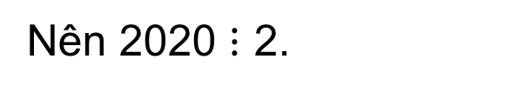
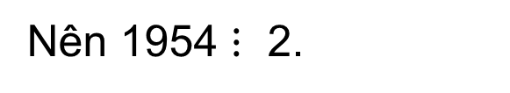
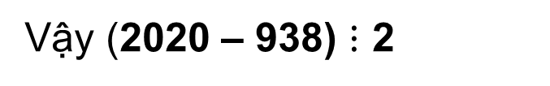
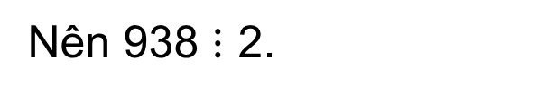
Giải:
1
a) 1954 + 1975
Số 1954 có tận cùng là 4
Nên 1954 $⋮$ 2.
Số 1975 có tận cùng là 5
Nên 1975  2
Vậy (1954 + 1975)  2
b) 2020 - 938
Số 2020 có tận cùng là 0
Nên 2020 $⋮$ 2.
Số 938 có tận cùng là 8
Nên 938 $⋮$ 2.
Vậy (2020 – 938) $⋮$ 2

Slide 12
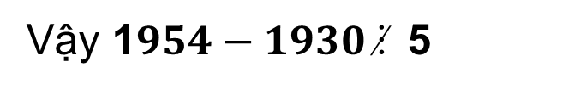
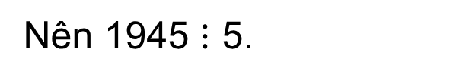
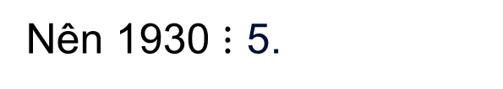
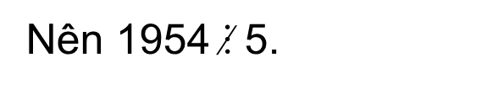
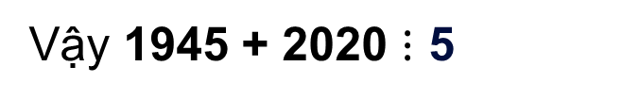
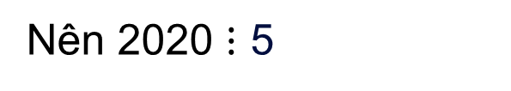
Giải:
2
a) 1945 + 2020;
Số 1945 có tận cùng là 5
Nên 1945 $⋮$ 5.
Số 2020 có tận cùng là 5
Nên 2020 $⋮$ 5
Vậy 1945 + 2020 $⋮$ 5
b) 1954 – 1930;
Số 1954 có tận cùng là 4
Nên 1954 $$ 5.
Số 1930 có tận cùng là 0
Nên 1930 $⋮$ 5.
Vậy 1$954−1930 $ 5

Slide 13
Vận dụng
Lớp 6B có 45 bạn học sinh. Nhân dịp 27/7 thăm viếng Nghĩa trang Liệt Sĩ, Thầy chủ nhiệm muốn chia lớp thành hai hàng hoặc 5 hàng để vào viếng. Hỏi các hàng theo cách chia nào đều nhau? Tại sao?
Giải
Ta có: 45  2 do có tận cùng 5 là số lẻ, nên chia 2 hàng thì số bạn
ở các hàng không đều nhau.
Ta có: 45   5 do có tận cùng là 5, nên chia 5 hàng thì số bạn
ở các hàng bằng nhau.
Vậy cách chia 5 hàng thì số bạn mỗi hang đều nhau.

Slide 14



CẢM ƠN CÁC THẦY CÔ VÀ EM ĐÃ CHÚ Ý LẮNG NGHE!

Slide 15
CHÀO MỪNG CÁC THẦY CÔ VÀ CÁC EM ĐẾN VỚI TIẾT HỌC HÔM NAY!

Slide 16
DẤU HIỆU CHIA HẾT
Tiết 16 (Tiếp)
BÀI 9
GV: NGUYỄN THANH SƠN

Slide 17
KHỞI ĐỘNG
2.10. Trong các số sau, số nào chia hết cho 2, số nào chia hết cho 5?
324; 248; 2020; 2025
Giải:
Các số chia hết cho 2 là : 324 ; 248 ; 2020
(vì các số đó có tận cùng là các số chẵn)
Các số chia hết cho 5 là : 2020 và 2025
(vì các số đó có tận cùng là 0 và 5).

Slide 18
02
DẤU HIỆU CHIA HẾT CHO 9, CHO 3

Slide 19
*Cho các số 27; 82; 195; 234.
Hãy sắp xếp các số trên thành hai nhóm: Nhóm các số chia hết cho 9 và nhóm các số không chia hết cho 9.
HĐ3
HĐ4
Tính tổng các chữ số của mỗi số và xét tính chia hết cho 9 của các tổng đó trong mỗi nhóm.
*Cho các số 42; 80; 191; 234.
Hãy sắp xếp các số trên thành hai nhóm: Nhóm các số chia hết cho 3 và nhóm các số không chia hết cho 3.
HĐ5
Tính tổng các chữ số của mỗi số và xét tính chia hết cho 3 của các tổng đó trong mỗi nhóm.
HĐ6

Slide 20
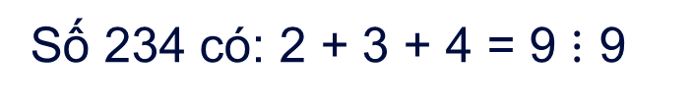
Cho các số 27; 82; 195; 234.
27;
82;
195;
234.
Hãy sắp xếp các số trên thành hai nhóm: Nhóm các số chia hết cho 9 và nhóm các số không chia hết cho 9.
HĐ3
Các số chia hết cho 9 | Các số không chia hết cho 9
Tính tổng các chữ số của mỗi số và xét tính chia hết cho 9 của các tổng đó trong mỗi nhóm.
HĐ4
Nhóm các số chia hết cho 9: Số 27 có: 2 + 7 = 9 $⋮$ 9
Số 234 có: 2 + 3 + 4 = 9 $⋮$ 9
Nhóm các số chia hết cho 9: Số 82 có: 8 + 2 = 10  9
Số 195 có: 1 + 9 + 5 = 15  9

Slide 21
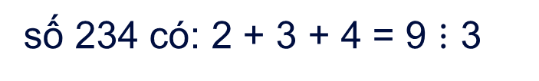
Cho các số 42; 80; 191; 234.
42;
80;
191;
234.
Hãy sắp xếp các số trên thành hai nhóm: Nhóm các số chia hết cho 3 và nhóm các số không chia hết cho 3.
HĐ5
Các số chia hết cho 3 | Các số không chia hết cho 3
Tính tổng các chữ số của mỗi số và xét tính chia hết cho 3 của các tổng đó trong mỗi nhóm.
HĐ6
Nhóm các số chia hết cho 3: số 42 có: 4 + 2 = 6 $⋮$ 3
số 234 có: 2 + 3 + 4 = 9 $⋮$ 3
Nhóm các số chia hết cho 3: số 80 có: 8 + 0 = 8  3
số 191 có: 1 + 9 + 1 = 11  3

Slide 22
Các số có tổng các chữ số chia hết cho 9 thì chia hết cho 9 và chỉ những số đó mới chia hết cho 9.
Các số có tổng các chữ số chia hết cho 3 thì chia hết cho 3 và chỉ những số đó mới chia hết cho 3.
Ví dụ 3
Trở lại tình huống mở đầu, số 71001 có tổng các chữ số chia hết cho 9 nên 71001 chia hết cho 9. Như vậy các em đã biết vì sao bạn Tròn trả lời nhanh rồi nhỉ?

Slide 23

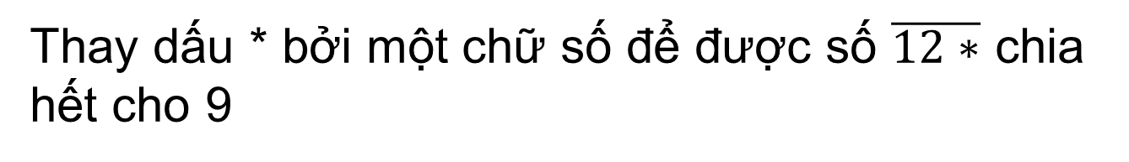
Luyện tập 2
Thay dấu * bởi một chữ số để được số $\overline{12∗}$ chia hết cho 9
Giải:
* là 6 vì 1 + 2 + 6 = 9 $⋮$ 9
Do dó 126 $⋮$ 9

Slide 24

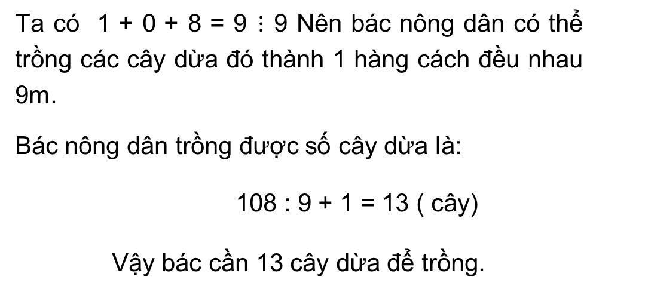
Vận dụng
Trên một bờ đất dài 108 m, một bác nông dân có kế hoạch trồng một số cây dừa thành một hàng sao cho hai cây cách đều nhau là 9m và luôn có cây ở vị trí đầu và cuối của bờ đất. Hỏi bác nông dân có trồng được như vậy không? Nếu được, bác cần bao nhiêu cây dừa để trồng?
Giải:
Ta có 1 + 0 + 8 = 9$⋮$ 9 Nên bác nông dân có thể trồng các cây dừa đó thành 1 hàng cách đều nhau 9m.
Bác nông dân trồng được số cây dừa là:
108 : 9 + 1 = 13 ( cây)
Vậy bác cần 13 cây dừa để trồng.
9m
9m

Slide 25
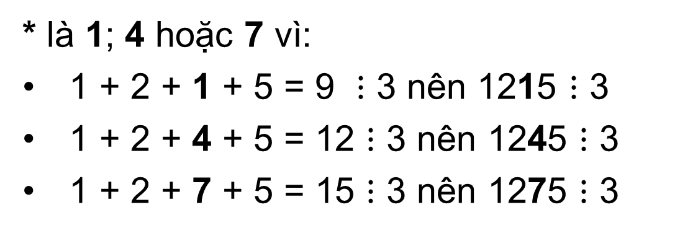
Luyện tập 3
Thay dấu * bởi một chữ số để được số $\overline{12∗5}$ chia hết cho 3.
Trả lời:
* là 1; 4 hoặc 7 vì:
1 + 2 + 1 + 5 = 9 $⋮$ 3 nên 1215 $⋮$ 3
1 + 2 + 4 + 5 = 12 $⋮$ 3 nên 1245 $⋮$ 3
1 + 2 + 7 + 5 = 15 $⋮$ 3 nên 1275 $⋮$ 3

Slide 26

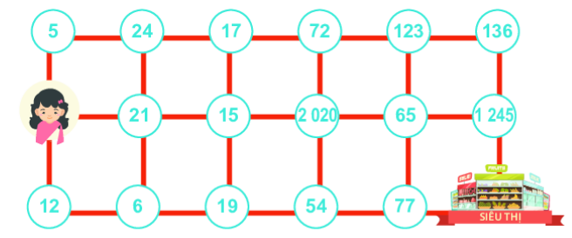
Thử thách nhỏ
Bạn Hà cần tìm đường đến siêu thị. Biết rằng Hà chỉ có thể đi qua ô có chứa số chia hết cho 2 hoặc chia hết cho 3 và mỗi ô chỉ đi qua một lần. Em hãy giúp Hà đến được siêu thị nhé.
5
24
17
72
123
136
21
15
2020
65
1245
12
6
19
54
77

Slide 27
LUYỆN TẬP – VẬN DỤNG

Slide 28
2.11. Trong các số sau, số nào chia hết cho 3, số nào chia hết cho 9?
450; 123; 2019; 2025
Giải:
Các số chia hết cho 3 là : 450 ; 123 ; 2019 và 2025 (vì các số đó có tổng các chữ số chia hết cho 3)
Các số chia hết cho 5 là : 450 và 2025 (vì 2 số đó có tổng các chữ số chia hết cho 9)

Slide 29
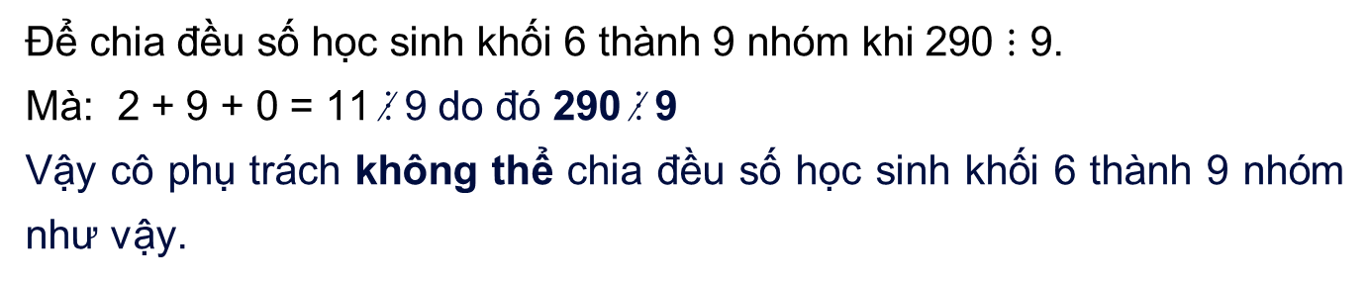
2.12. Khối lớp 6 của một trường có 290 học sinh đi dã ngoại. Cô phụ trách muốn chia đều số học sinh của khối 6 thành 9 nhóm. Hỏi cô có chia nhóm được như vậy không?
Giải:
Để chia đều số học sinh khối 6 thành 9 nhóm khi 290 $⋮$ 9.
Mà: 2 + 9 + 0 = 11  9 do đó 290  9
Vậy cô phụ trách không thể chia đều số học sinh khối 6 thành 9 nhóm như vậy.

Slide 30

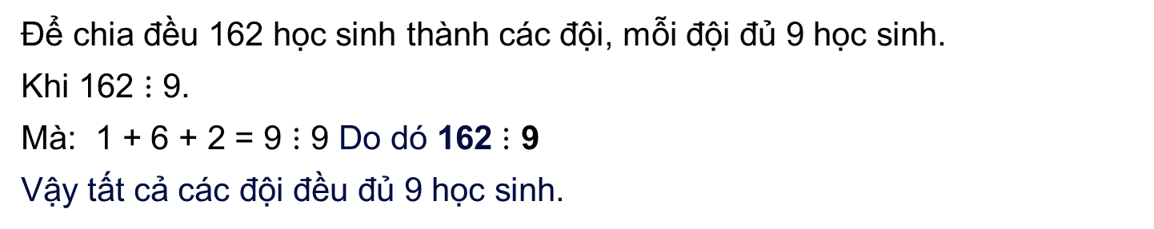
2.13. Có 162 học sinh tham gia chương trình đào tạo bóng đá, được chia thành các đội. Mỗi đội cần 9 học sinh. Hỏi có đội nào không đủ 9 học sinh hay không?
Giải:
Để chia đều 162 học sinh thành các đội, mỗi đội đủ 9 học sinh.
Khi 162 $⋮$ 9.
Mà: 1 + 6 + 2 = 9 $⋮$ 9 Do dó 162 $⋮$ 9
Vậy tất cả các đội đều đủ 9 học sinh.
Khi đó, ta có thể chia được thành bao nhiêu đội?

Slide 31
HƯỚNG DẪN VỀ NHÀ
- Ghi nhớ và ôn lại Các dấu hiệu chia hết cho 2; 3; 5; 9.
- Đọc hiểu thêm mục “ Em có biết?” cuối bài ( SGK –tr37)
- Hoàn thành nốt các bài tập Bài 2.14; 2.15; 2.16 và luyện tập thêm trong SBT.
- Chuẩn bị bài mới “Số nguyên tố”.

Slide 32

CẢM ƠN CÁC EM ĐÃ CHÚ Ý BÀI GIẢNG!

